Slide 1
OMP
2026 · 10
OPEN MOBILITY PARTNERS
OMP 사업 소개서
주주 참여 · 공동매각 —
통합 모빌리티 생태계 SPC
지역 콜센터 · 개인택시 · 법인택시가 주주로 참여해
차량과 요금정보를 제공하는 회사. 인프라는 모빌리티가 필요로 하는
발행·결제·정산 회사에 지분 형태로 매각합니다.
참여 조건 협의용 · 2026.10.25
대표 · 박대용
ceo@openmobility.partners
OPEN MOBILITY PARTNERS · 2026
01 / 24

Slide 2
CONTENTS
다섯 개의 장으로 정리합니다
24 pages · 2026 · 10
PART 01
PART 02
PART 03
PART 04
PART 05
대표와 발자취
회사·역할
주식·지분
매각·연결
운영 규정·해외자본
03 — 07
08 — 11
12 — 15
16 — 21
20 — 24
박대용 소개 · 창업 여정
OMP 정의 · 핵심 제안 3가지
인정시간 · 지분율
일부 매각 · 추가 · 전체
운영 규정 · 자주 묻는 내용
발자취 ①② · 협약 · 시장 도전
사업자 · OMP 역할
앱 운영 · 성과 평가
공동매각 6단계 절차
해외자본 · 마무리
대표 → 발자취 → 회사·역할 → 주식·지분 → 매각 → 운영 규정·해외자본의 흐름으로 정리합니다.
본 안내서의 수치와 사례는 제안을 돕기 위한 예시입니다. 확정 조건은 참여 전에 계약으로 정합니다.
02 / 24

Slide 3
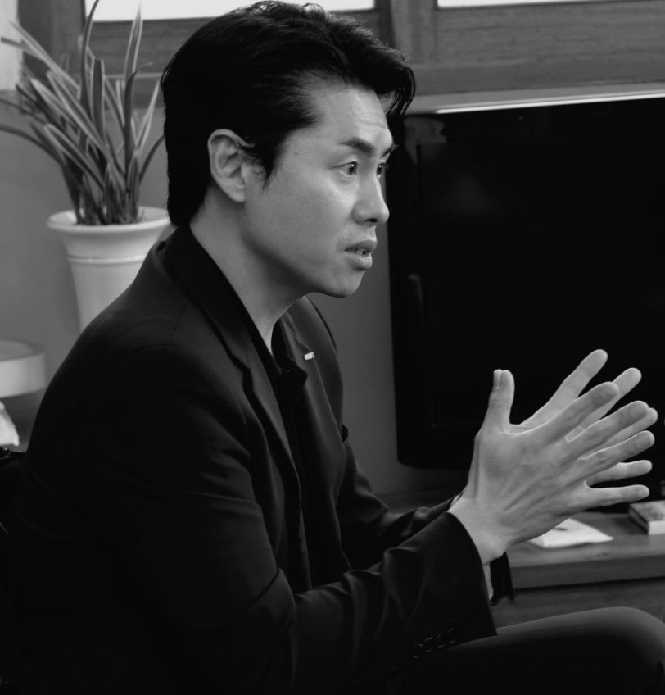
PART 01 · FOUNDER
박대용
Park Dae-yong · Founder & CEO
모빌리티 분야의 사업자를
다시 주체로 세우는 구조를 만듭니다.
큐뱅을 창업해 매각했고, 엑시스모빌리티에서 모빌리티 사업의
한계를 직접 겪었습니다. 카카오의 독점과 영세 사업자의 폐업을
지켜보면서, –합병 가능한 인프라 형태– 가 가장 현실적인
구조라고 판단했습니다.
FOUNDER
큐뱅 창업자 · (구 두빛나래소프트) · 매각 후 엑시스모빌리티
OPEN MOBILITY PARTNERS
03 / 24

Slide 4
PART 01
세 단계의 창업 여정
QR 가맹 영업에서 출발해, 모빌리티 운영을 거쳐, 인수합병이 가능한 SPC를 설립합니다.
01
02
03
큐뱅 창업
엑시스모빌리티
SPC OMP 설립
2014 — 2022
2020 — Present
2026 —
구 두빛나래소프트 · QR 가맹점 영업
모빌리티 사업 총괄 · 지역 콜센터 유치
사업자 주주 참여 · 차량 + 요금정보
글로벌 파트너십 · 투자유치
슈퍼앱사 제휴 · 투자유치 및 신사업 발굴
스테이블코인 발행사·결제 인프라에 매각
→ 매각_exit
→ 업계 한계 인식
→ 현재 단계
세 회사의 연결 — 사업자, 인프라, 그리고 인수가 가능한 운영 형태
OPEN MOBILITY PARTNERS
04 / 24

Slide 5
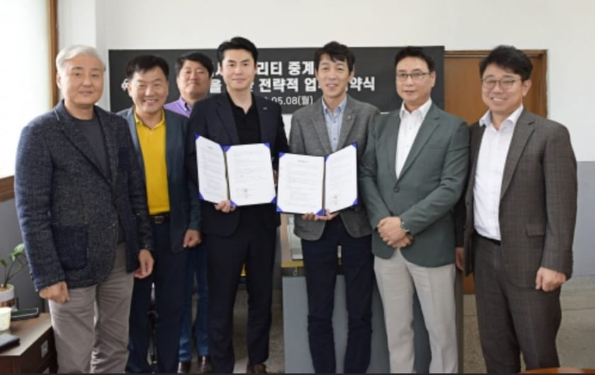
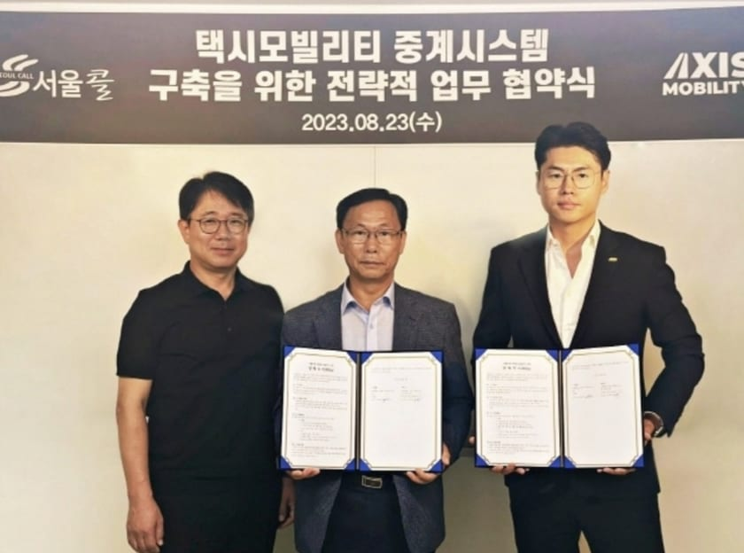
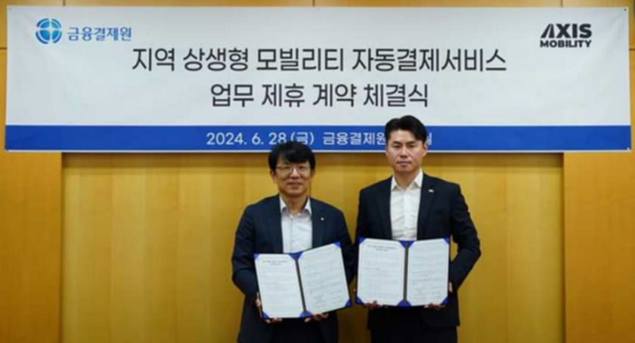
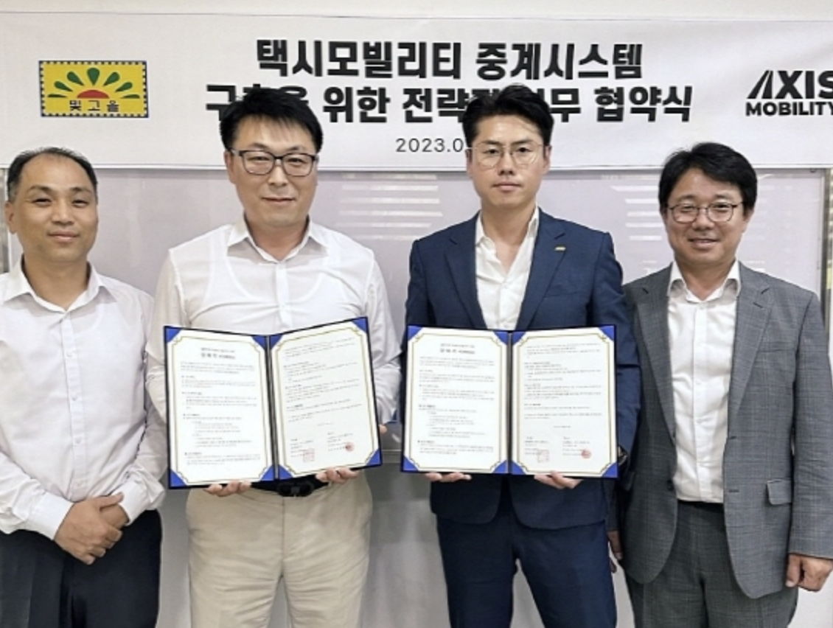
PART 01 · TRACK RECORD · I — 1 / 2
대구모빌리티 협약부터 시작된 발자취
2023 · 05 · 08
#01
2023 · 08 · 23
#02
2023 · 08 · 후반
#03
2024 · 06 · 28
#04
FIRST · DAEGU MOU
SEOUL CALL · STRATEGIC MOU
REGIONAL ALLIANCE
AUTOMATIC PAYMENT · FSC
대구모빌리티 협약
서울콜 · 엑시스 첫 업무협약
지역 콜 사업자 네트워크
금융결제원 자동결제 업무제휴
시점순 첫 번째 기록 — 협약 단계의 시작점
모빌리티 중계시스템 구축 — 박대용·김형산 참석
전국 권역 콜사업자 협력 — 개방형 호출 협의
콜택시 자동결제 — 비대면 상생형 결제
이후 협업의 기준점이 된 시점
중계시스템 구축 단계로 연결
서울 · 경기 · 대구 중심으로 합류
여객자동차 운수사업법 제4조 면허 가맹점
ABOUT · 서울 서초구 동광로 99, 4층 · 박대용 CEO · 2023.06 – 2026.03 운영
05 / 24
대구에서 시작된 발자취 — 4장 · 시점순 1 / 2

Slide 6
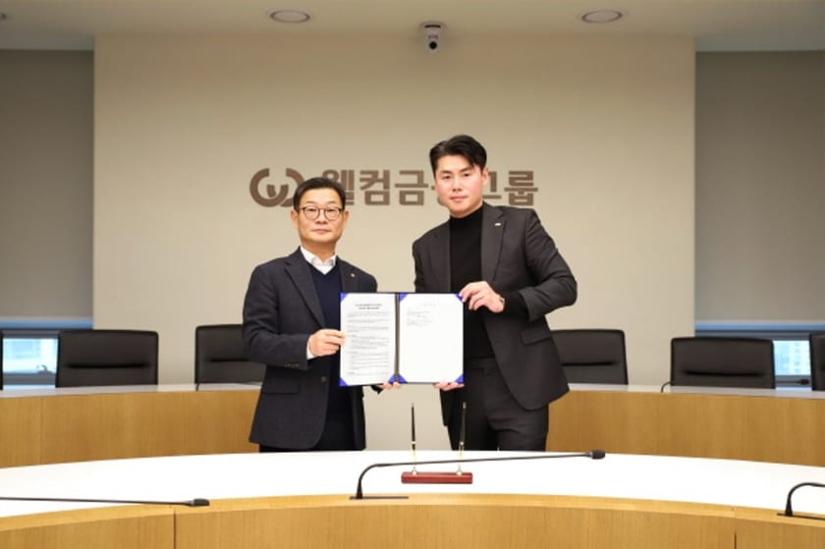
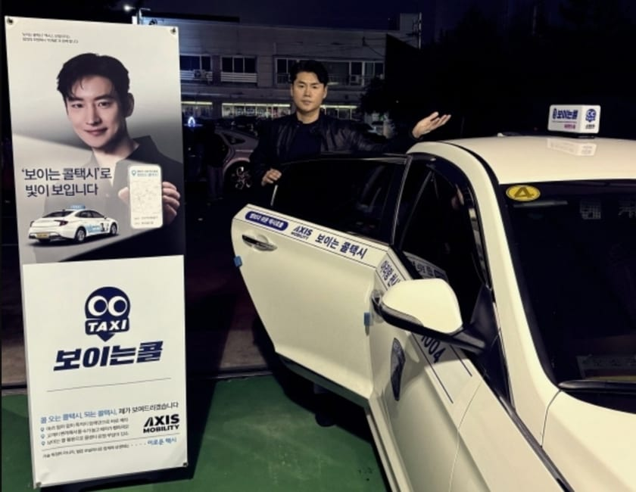
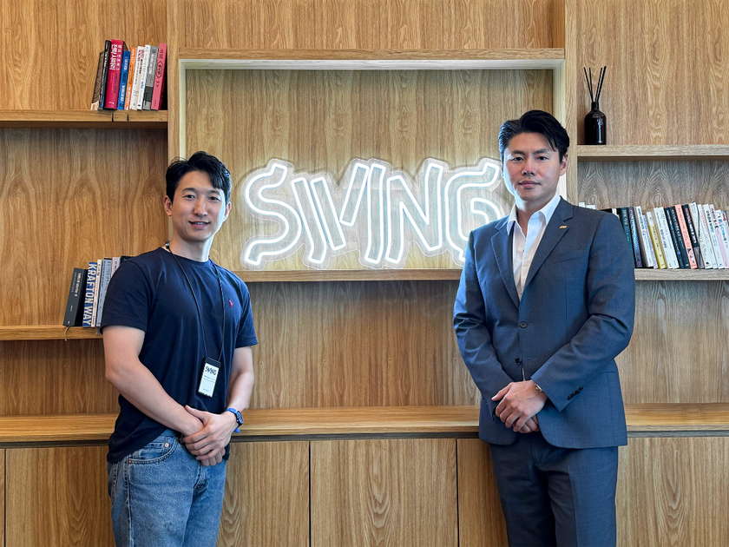
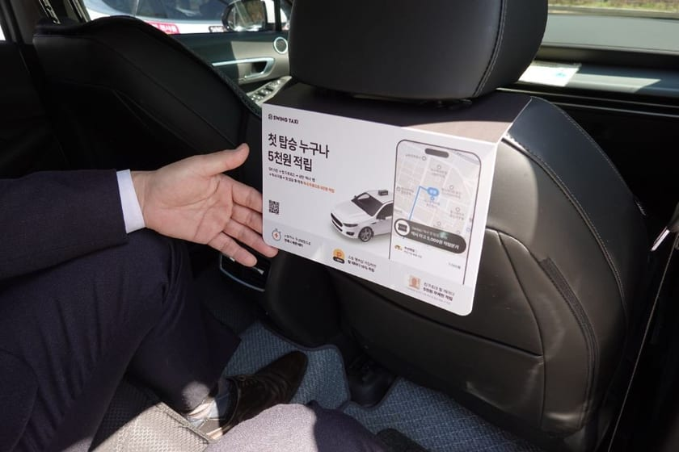
PART 01 · TRACK RECORD · II — 2 / 2
확장, 그리고 차량에 연결되는 형태
2024 · 12 · 20
#05
2024 — 2025 · 확산
#06
2025 · HQ
#07
2026 · 운영 중
#08
WIN-WIN FINANCE · WELCOME
VISIBLE CALL · ONBOARD
SWING · HQ COLLABORATION
VEHICLE ONBOARD
웰컴페이먼츠 상생금융 업무협약
보이는 콜택시 · 전국 확산
스윙 본사 · 정례 협업
차량 한 대당 5분 설치
지역 모빌리티와 함께하는 상생 금융 · 자동정산
콜게이트 · 서울콜과 함께 구축한 차량 안내 카드
PM · 슈퍼앱 사업자 본사 환경 협력
승객 안내 카드 · QR 기반 차량 호출 운영
용산 한강대로 148 · 김기현·박대용
차량 내 안내 카드 — 승객이 직접 인식
용산 서빙고로 17 · 김형산·박대용
차량 내부 부착 — 사업자 연결의 끝점
연계 결과 · 2026 內 25,700대 운영 · 전국 협의 약 80,000대 규모
06 / 24
확장·차량 연결 — 4장 · 시점순 2 / 2

Slide 7
PART 01 · AGREEMENTS · TIMELINE
네 통의 협약, 시점순으로 쌓았습니다
체결 시점순으로 정렬했습니다 — 2024년부터 2025년 말까지의 협약 축만 추렸습니다.
01 · 2024
02 · 2024 · 12 · 20
AUTOMATIC PAYMENT
WIN-WIN FINANCE
금융결제원 · 자동결제 업무제휴
웰컴페이먼츠 · 상생금융 공동프로젝트
금융결제원 ↔ 엑시스모빌리티 · PG 시스템 연동
웰컴페이먼츠(용산 한강대로 148, 김기현) ↔ 엑시스모빌리티
회원 등록 결제수단으로 택시요금 자동결제
지역 모빌리티와 함께하는 상생 금융
03 · 2025 · 05 · 26
04 · 2025 · 11 · 20
OPEN CALL · VEHICLE
PILOT · DAEGU
더스윙 · 차량 개방형 호출 제휴
모빌리티 시범사업 · 대구
더스윙(용산 서빙고로 17) ↔ 엑시스모빌리티
대구사랑착한택시 ↔ 더스윙 ↔ 엑시스모빌리티 · 3자
SWING 앱으로 엑시스가 중개하는 택시 호출
대구 지역 인프라 + SWING 슈퍼앱 + AXIS 시스템
네 통의 협약은 각각 다른 시점에 다른 당사자와 체결된 별개 행위이지만, 같은 결과를 향합니다 — 차량이 매각될 수 있는 인프라로 다시 정리되는 것.
OPEN MOBILITY PARTNERS
07 / 24

Slide 8
PART 01 · WHY NOW
모빌리티 사업자가 –매각할 수 있는– 인프라를 만들지 않으면
다음 기회는 없습니다.
카카오의 모빌리티 독점, 영세 운송사업자의 연이은 폐업, 합병 가능한 별도 인프라의 부재.
시장 참여자가 –팔릴 수 있는– 형태로 정리될 때 비로소 보상이 따라옵니다.
01 · OBSERVATION
02 · OBSERVATION
03 · OBSERVATION
대형 플랫폼의 독점이 진행 중
영세 사업자는 자생력 회복이 어려움
인수 가능한 인프라 형태가 부재
95% 독점 · 단일 앱 일변도 — 다수의 사업자가 잠식당함
도미노 폐업 · 도산 · 권역별 콜센터 붕괴
발행사 · 결제사가 –사올 수 있는– 인프라가 시장에 없음
CONCLUSION
그래서 OMP는 사업자가 주주로 참여하는 SPC의 형태로 –팔릴 수 있는– 인프라를 만듭니다.
OPEN MOBILITY PARTNERS
08 / 24

Slide 9
PART 02 · DEFINITION
OMP는 무엇을 하고자 하는가
WHO WE ARE
WHO WE TALK TO
가동 중인 차량과 실제 요금정보를
이 인프가 필요한 기업에
같이 제공하는 운영 SPC
지분 형태로 매각
지역 콜센터 · 개인택시 · 법인택시가 주주로 참여하여
스테이블코인 발행사
결제·인프라 기업
차량과 정확한 운임 데이터를 함께 제공하는 회사입니다.
OMP는 발행·결제·정산을 직접 수행하지 않으며,
적법한 전문사업자에게 그 역할을 정합니다.
개방형 생태계가 필요한 다양한 모빌리티·금융·결제 회사에 지분 매각 가능. 발행·정산 업무는 적법한 사업자와 역할을 정합니다.
주주가 되어 함께 만들고 – 합병 가능한 형태로 매각 – 다시 새로운 출발
OPEN MOBILITY PARTNERS
09 / 24

Slide 10
PART 02 · THREE PILLARS
참여사업자가 먼저 알아둘 세 가지
01
02
03
실적에 따라
주주가 된 뒤에도
공동매각 때
주식이 배정됩니다
약속한 시간에 작동
성과가 대금이 됩니다
앱만 설치해서 받는 구조가 아닙니다.
약속한 영업시간 동안 앱이 정상 작동하고,
매도 가능 주식 수와 추가 대금이
실제 차량 연결 실적과 정상 데이터를
차량 상태와 요금정보가 정확히 전달되어야
실적에 따라 달라집니다. 보유 주식 자체는
확인한 뒤에야 비로소 배정합니다.
현금화 조건에 반영됩니다.
자동 회수되지 않습니다.
OPEN MOBILITY PARTNERS
10 / 24

Slide 11
PART 02 · ROLES
사업자는 차량의 연결을, OMP는 매각을 맡습니다
PARTICIPANT
OMP
참여사업자가 할 일
OMP가 할 일
①
차량과 참여 권한을 확인하고 OMP API 구축
①
앱과 연결 시스템 운영 · 차량별 실적 확인
②
약속한 영업시간에 앱 연결과 배차 수신 유지
②
실적과 주식 내역 열람 환경 제공
③
운행 상태와 실제 요금정보의 정상 전달 협조
③
인수 기업 발굴 · 가격·수량 협상 진행
④
매월 실적 확인 · 장애와 오류 즉시 통보
④
공동매각 절차 운영 · 주주별 대금 정산
OPEN MOBILITY PARTNERS
11 / 24

Slide 12
PART 03 · STOCK ALLOCATION
기여도에 비례해 주식을 배정합니다
FORMULAS
EXAMPLE · 3 PARTICIPANTS
내 배정 주식 =
참여자 배정 주식 × 내 기여비중
참여자에게 총 3,000주를 배정하는 예시
사업자
인정시간
기여비중
받는 주식
내 기여비중 =
내 인정시간 ÷ 전체 참여자 인정시간
가 사업자
1,000 시간
50%
1,500주
나 사업자
600 시간
30%
900주
차량 10대가 각 100시간 정상 연결되면 합계 1,000시간.
앱 설치만으로는 배정하지 않습니다.
다 사업자
400 시간
20%
600주
같은 차량은 한 번만 계산합니다.
전체
2,000 시간
100%
3,000주
이 예시는 제안 구조 이해를 돕기 위한 것이며, 확정 수치는 참여 전에 계약으로 정합니다.
12 / 24

Slide 13
PART 03 · STAKE RATIO
주식 수와 회사 지분율은 다릅니다
FORMULA
ASSUMPTION
내 지분율 =
회사 전체 10,000주 가운데
참여사업자 분이 3,000주
내 주식 수 ÷ 회사 전체 주식 수
사업자
보유 주식
회사 전체 지분율
가 사업자
1,500주
15%
나 사업자
900주
9%
다 사업자
600주
6%
참여사업자 합계
3,000주
회사 지분 30%
배정비중과 회사 전체 지분율은 다릅니다. 두 수치를 구분해 확인합니다.
전체 발행주식이 늘면 같은 주식 수라도 지분율이 낮아질 수 있습니다.
13 / 24

Slide 14
PART 03 · APP BASELINE
약속한 시간에 정상 연결합니다
24시간을 의미하지 않습니다. 약속한 영업시간 동안 정상 작동한다는 뜻입니다.
실적은 약속시간 대비 실제 인정시간으로 계산합니다.
100시간 약속한 경우
ACTIVATION RATE
활성화율 = 실제 인정시간 ÷ 약속한 시간
정상 연결 시간
활성화율
뜻
95시간
95%
약속한 시간의 95%를 이행
76시간
76%
약속한 시간의 76%를 이행
57시간
57%
약속한 시간의 57%를 이행
배차 가능한 빈차 시간이 인정되며, 승인된 휴무 · 정비 · OMP 시스템 장애는 정해진 방식으로 보정합니다. 허위 운행은 인정되지 않습니다.
OPEN MOBILITY PARTNERS
14 / 24

Slide 15
PART 04 · PERFORMANCE RATING
매각 전, 실적을 조건에 반영합니다
BENCHMARK
EXAMPLE · BASIC 500 SHARES
성과 반영률 =
내 활성화율
성과 반영률
기본 500주 매도
내 활성화율 ÷ 기준 95%
95% 이상
100%
모두 매도
상한
하한
100%
40%
76%
80%
400주 매도
57%
60%
300주 매도
38% 이하
40%
200주 매도
예시: 76% ÷ 95% = 80%, 기본 500주 × 80% = 400주 매도. 95% · 40% · 평가기간은 협의용 예시이며 적용 대상은 참여 기여로 받은 주식에 한정합니다.
OPEN MOBILITY PARTNERS
15 / 24

Slide 16
PART 04 · PARTIAL SALE
보유 주식은 같아도, 매도수량은 달라집니다
성과가 낮아도 이미 보유한 주식을 자동 회수하지 않는 구조입니다.
이번 거래에서 매각할 수 있는 주식 수만 조정됩니다. 기본 매도비율은 50%입니다.
사업자
현재 보유
성과 반영률
1차 매도수량
남는 주식
가 사업자
1,000주
100%
500주
500주
나 사업자
1,000주
80%
400주
600주
다 사업자
1,000주
60%
300주
700주
기본 매도수량 = 1,000주 × 50% = 500주, 1차 매도수량 = 기본 × 성과 반영률. 덜 판 주식은 자동 회수되지 않고 계속 보유됩니다.
OPEN MOBILITY PARTNERS
16 / 24

Slide 17
PART 04 · EXTRA OPPORTUNITY
성실한 사업자가 더 매각할 수 있도록 설계합니다
RATIONALE
RULE
세 사업자의 기본 매도수량
나 · 다 사업자의 주식이
합계 1,500주
가 사업자에게 넘어가는 것은 아닙니다.
성과를 반영하면 500 + 400 + 300 = 1,200주.
추가 매도는 –원하는 한도 내에서– 부족분을 배분받습니다. 미달자끼리 자동 재배분하지 않습니다.
인수자가 1,500주를 사기로 했다면 부족한 300주가 남습니다.
구분
가 사업자
나 사업자
다 사업자
합계
이번에 매도
800주
400주
300주
1,500주
보유 주식 중 매도비율
80%
40%
30%
주식 1,000주 기준
1주당 1만원, 세금·비용 공제 전 예시. 실제 가격은 매각계약으로 정합니다.
17 / 24

Slide 18
PART 04 · FULL SALE
전부 매각 시 추가대금으로 구분합니다
FORMULA
EXAMPLE
받는 금액 =
각자 1,000주 보유 · 최대 1,000만원 가정
기본대금 70% + 성과분 30% × 반영률
세금 · 비용 공제 전 예시 — 성과 반영률과 무관하게 기본대금은 동일합니다.
구분
성과 반영률
기본대금 (70%)
추가대금
총 수령액
가 사업자
100%
700만원
300만원
1,000만원
나 사업자
80%
700만원
240만원
940만원
다 사업자
60%
700만원
180만원
880만원
일부 매각과 전체 매각은 다른 방식입니다 — 같은 미달 실적에 두 방식을 중복 적용하지 않습니다. 자동 적용되지 않으며 주주·인수자 합의로 확정합니다.
OPEN MOBILITY PARTNERS
18 / 24

Slide 19
PART 04 · PROCESS
공동매각은 이렇게 진행합니다
01
주식 배정 기준을 계약합니다
배정 총량 · 평가기간 · 인정시간 측정 방식
PROGRESS NOTE
인수 후보 협상은 단계적으로 진행됩니다
02
실적에 따라 주식을 확정합니다
앱 연결과 정상 데이터를 확인한 뒤에 배정
발행사 · 결제·인프라 회사를 대상으로 협의가 진행되며,
각 단계는 주주 통지와 함께 공개됩니다 — 자동 적용되지 않습니다.
03
실적을 월 단위로 관리합니다
CANDIDATES · PHASED
차량망 유지 · 오류 정정 · 정기 보고
스테이블코인 발행사
04
결제·인프라 회사
OMP가 인수기업과 협상합니다
모빌리티 사업자 통합 후보
가격 · 수량 · 운영 조건 협상 진행
각 협상은 비공개로 진행되며 합의 이후에 공개됩니다.
05
매도수량과 예상 대금을 통지합니다
주주별 결과를 통지하고 오류 정정
06
주식을 이전하고 대금을 지급합니다
합의한 계약에 따라 이전 · 대금 정산
OPEN MOBILITY PARTNERS
19 / 24

Slide 20
PART 05 · SIX ARTICLES
참여 전에 먼저 합의할 여섯 가지
실적을 쌓기 전에 계산 기준과 권리를 문서로 정합니다.
01
02
03
누가 주주가 되는지
처음 받는 주식을 어떻게 계산하는지
앱을 언제 얼마나 유지하는지
개별 사업자 또는 대표법인 중 누구의 명의인지,
배정 총량, 평가기간, 차량별 인정시간,
대상 차량, 약속한 영업시간, 기준 활성화율,
대표 참여 시 내부 배분 방법을 정합니다.
세금과 비용 부담을 정합니다.
휴무 · 장애 예외 조건을 정합니다.
04
05
06
매각 때 실적을 어떻게 반영하는지
오류와 분쟁을 어떻게 해결하는지
언제 누가 얼마를 받는지
평가기간, 성과 반영률 상한·하한,
실적 공개일, 이의 제기 기한, 정정·개선 기간,
공동매각 조건, 매도 승인·의무, 가격·수량,
추가 매도 기회와 대금 구조를 정합니다.
기록 열람과 기준 변경 절차를 정합니다.
세금·비용, 지급일과 운영 의무를 정합니다.
처음에는 실제 기여로 주식을, 이후에는 꾸준한 실적으로 현금화 조건을 정합니다.
최종 조건은 참여계약 · 주주간계약 · 매각계약에 따릅니다.
20 / 24

Slide 21
PART 05 · FAQ · POLICY
자주 묻는 내용 · 운영 규정과 같이 봅니다
Q · INSTALLATION
Q · CONFISCATION
앱만 설치하면 주식을 받을 수 있나요
기준 미달이면 보유 주식을 회수하나요
아닙니다. 정해진 기간의 실제 연결과 정상 데이터를
자동 회수하지 않습니다. 공동매각에서 매도수량이나
확인한 뒤에야 비로소 배정합니다.
추가대금을 조정하는 방식입니다.
Q · CONTINUITY
Q · GUARANTEE
기존 영업과 다른 제휴가 가능한가요
매각이 성사되지 않으면 어떻게 되나요
기존 콜센터와 다른 앱은 그대로 유지 가능합니다.
주식 보유만으로 현금이 지급되지는 않습니다.
중복 배차를 막을 공통 규칙만 정합니다.
매각 시점과 가격은 보장하지 않습니다.
OUR POLICY
이미 합의한 주식과 매각 조건을 일방적으로 바꾸지 않습니다. 변경 절차와 동의 범위는 운영 규정으로 정합니다.
OPEN MOBILITY PARTNERS
22 / 24

Slide 22
PART 05 · OVERSEAS REVIEW
해외 자본이 이 검토에 함께하고 있습니다
창업자 한 사람의 사적 제안이 아닙니다 — 구체적 협상 단계의 두 통의 문서가 진행 중이며,
모빌리티 스테이블코인 인프라가 매각·합병될 수 있는지를 외부 자본이 직접 검토하고 있습니다.
DOCUMENT · 01
DOCUMENT · 02 · SIGNED
LETTER OF INTEREST · LOI
CONFIDENTIALITY AGREEMENT · NDA
준웨이상세증권 (Junwei Capital Securities Co., Limited) · 홍콩
JW Capital Securities Limited ↔ Axis Mobility Co., Ltd.
발행일 · 2025.10.22 · Rev. No. 2025-CK-YT-032 · 수신 박대용
발효일 · 2025.12.23 · 본점 43/F AIA Tower, North Point, Hong Kong
홍콩·미국 자본시장 20년+ · 자문 상장 100+ · 누적 시가 USD 380B+
기밀유지 5년 · 영업비밀 무기한 · 분쟁 시 홍콩국제중재센터
COOPERATION AREAS · 4 AXES
01
02
03
04
미국 상장 지원
경영권 자율성
암호자산 가치화
추가 자본 동반
미국 상장 기업·Pre-IPO 후보를
한국 법인은 기존 경영진 유지
보유 스테이블코인 자산을
시나리오 확보 후 추가 자본 투입
전략적 투자자로 연결
상장 모회사 간섭 없이 자율 운영
기업 가치에 반영, 주식과 교환 가능
모빌리티 · 블록체인 · 디지털금융 동시 협력
두 통의 문서는 검토 초기 단계의 공식 진행 통입니다. 구체적 수치와 조건은 실사용 인프라 검증 이후 비공개 협상의 형식으로 정합니다.
23 / 24

Slide 23
PART 05 · CLOSING
마무리 · 한 줄로
CONTACT
사업자의 인프라로
참여 조건 협의 ·
공동매각 진행
다시 시작하는 모빌리티.
이메일
ceo@openmobility.partners
큐뱅 → 엑시스모빌리티 → SPC OMP의 흐름 위에서,
대표
박대용
차량과 데이터를 가진 사업자가 주주로 함께 만드는 형태입니다.
매각 가능한 인프라로 다시 정리해서, 인수될 수 있는 형태로 보냅니다.
일자
2026 · 10 · 25
두기 · 공동매각
6가지 합의 사항과 예시 수치를
OPEN MOBILITY PARTNERS
함께 정리하는 것으로 시작합니다.
2026 · 박대용 · ceo@openmobility.partners
본 문서의 수치와 사례는 제안을 돕기 위한 예시입니다. 확정 조건은 참여 전에 계약으로 정합니다. 발행 · 정산 업무는 적법한 사업자와 역할을 정합니다.
24 / 24

